Slide 1
ESERCITAZIONE 6
Processi e thread

Slide 2
Processi e Thread

Slide 3
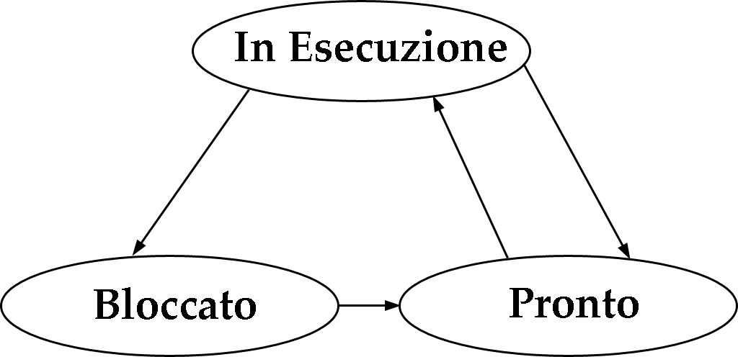
Calcolatori e processi (1)
1) In figura è mostrato lo stato di tre processi. In teoria, con 3 stati potrebbero verificarsi 6 transizioni, 2 per uscire da ogni stato. Tuttavia, sono mostrate solo 4 transizioni. Esistono circostanze in cui possono verificarsi una o entrambe le transizioni mancanti?

Slide 4
Calcolatori e processi (2)
2) Confrontare la lettura di un file usando un file server a thread singolo e uno multi-thread. Occorrono 15 ms per ottenere una richiesta di lavoro, smistarla ed elaborala, nel caso in cui essa faccia riferimento a dati presenti in un blocco di cache. Nel caso in cui sia necessario effettuare un’operazione su disco (che avviene in un terzo dei casi) sono richiesti ulteriori 75 ms, durante i quali il processo è sospeso. Quante richieste può gestire il server se è a thread singolo? E se è multi-thread?

Slide 5
Calcolatori e processi (2) Idea (1)
Thread singolo: un unico thread può essere svolto contemporaneamente. Nel caso di chiamata bloccante, deve essere attesa la sua terminazione prima di riprendere l’esecuzione.
Thread multiplo: più thread svolgibili con l’illusione del parallelismo anche in situazioni a processore singolo. Quando un thread invoca una chiamata bloccante, viene schedulato il thread successivo.

Slide 6
Calcolatori e processi (3)
3) In un computer con 1 GB di memoria, il sistema operativo occupa 512 MB e i processi occupano mediamente 64 MB, se l’attesa media dell’I/O è del 60%, qual è l’utilizzo della CPU? Aggiungendo 256 MB di RAM, quale sarà il nuovo utilizzo della CPU?

Slide 7
Calcolatori e processi (3) Idea (1)
Il tempo di attesa del 60% è riferito all'attesa di completamento di operazioni di I/O.
Se abbiamo n processi in memoria e il tempo di attesa medio è p, allora la probabilità che tutti i processi siano in attesa (e quindi la CPU sia intattiva) è p^{n}
L'utilizzo della CPU è, dunque, 1- p^{n}
Il numero n di processi è ottenibile dividendo la dimensione di RAM libera per lo spazio occupato naturalmente da un solo processo.

Slide 8
Calcolatori e processi (4)
4) In un sistema a thread a livello utente, c’è uno stack per thread oppure ce ne è una per processo? E in un sistema a thread a livello utente? Spiegare.

Slide 9
Calcolatori e processi (4) Idea (1)
Thread
unità di base di utilizzo della CPU
Contiene:
Program counter
Insieme registri
Spazio stack
Condivide:
Spazio indirizzamento (no protezione)
Dati globali
File aperti

Slide 10
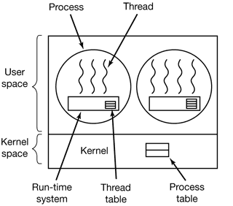
Calcolatori e processi (4) Idea (2)
Thread livello utente
Sistema ha un solo processo
Implementabili in sistemi che non supportano thread
Ogni processo ha tabella thread
Cambio contesto thread più veloce rispetto processi
Thread hanno algoritmo schedulazione interno
Problema: chiamate bloccanti
Thread possono switchare solo se rilascio CPU volontario

Slide 11
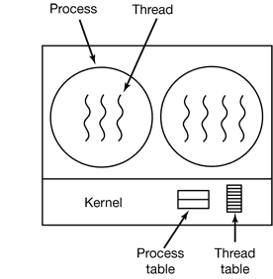
Calcolatori e processi (4) Idea (3)
Thread livello kernel
Sistema conosce e gestisce i thread
Tabella thread oltre che processi
Chiamate bloccanti sono chiamate di sistema
Costo elevato creazione superato tramite “riciclo” thread terminati.

Slide 12
Calcolatori e processi (5)
4) Supponendo di utilizzare l’algoritmo round – robin per lo scheduling in un sistema interattivo, se la coda è fatta dai processi A-B-C-D-E, nel caso in cui il quanto sia di 100 ms e il un tempo di cambio di contesto di 1 ms, quanto tempo sarà necessario prima che E venga eseguito? Qual è il rapporto tra cambio di contesto e tempo di esecuzione?
Come cambiano I tempi analizzati nel caso in cui il quanto sia, invece, di 4 ms?
Quale delle due soluzioni sembra più favorevole?

Slide 13
Calcolatori e processi (5) Idea (1)
Round- robin: a ogni processo viene assegnato un quanto di tempo in cui può andare in esecuzione, i processi vengono assegnati alla CPU tramite una coda circolare.
Se ha una richiesta bloccante o è terminato prima dello scadere del quanto, la CPU viene immediatamente assegnata al processo successivo.
Al termine di un quanto di tempo, viene cambiato l’assegnamento alla CPU, e deve intercorrere un certo tempo, il tempo di cambio di contesto prima che il nuovo processo possa iniziare la propria esecuzione.

